Slide 1
CHASQUIFLY · US06
Módulo compare
Lectura técnica de componentes, estado, reglas de comparación y recomendación
React · TypeScript · Material UI
2 fragmentos clave por clase
Notes:
Fuente: código del repositorio ChasquiFly FrontEnd, rama feature/US06-compare-flights, commit baa333f.

Slide 2
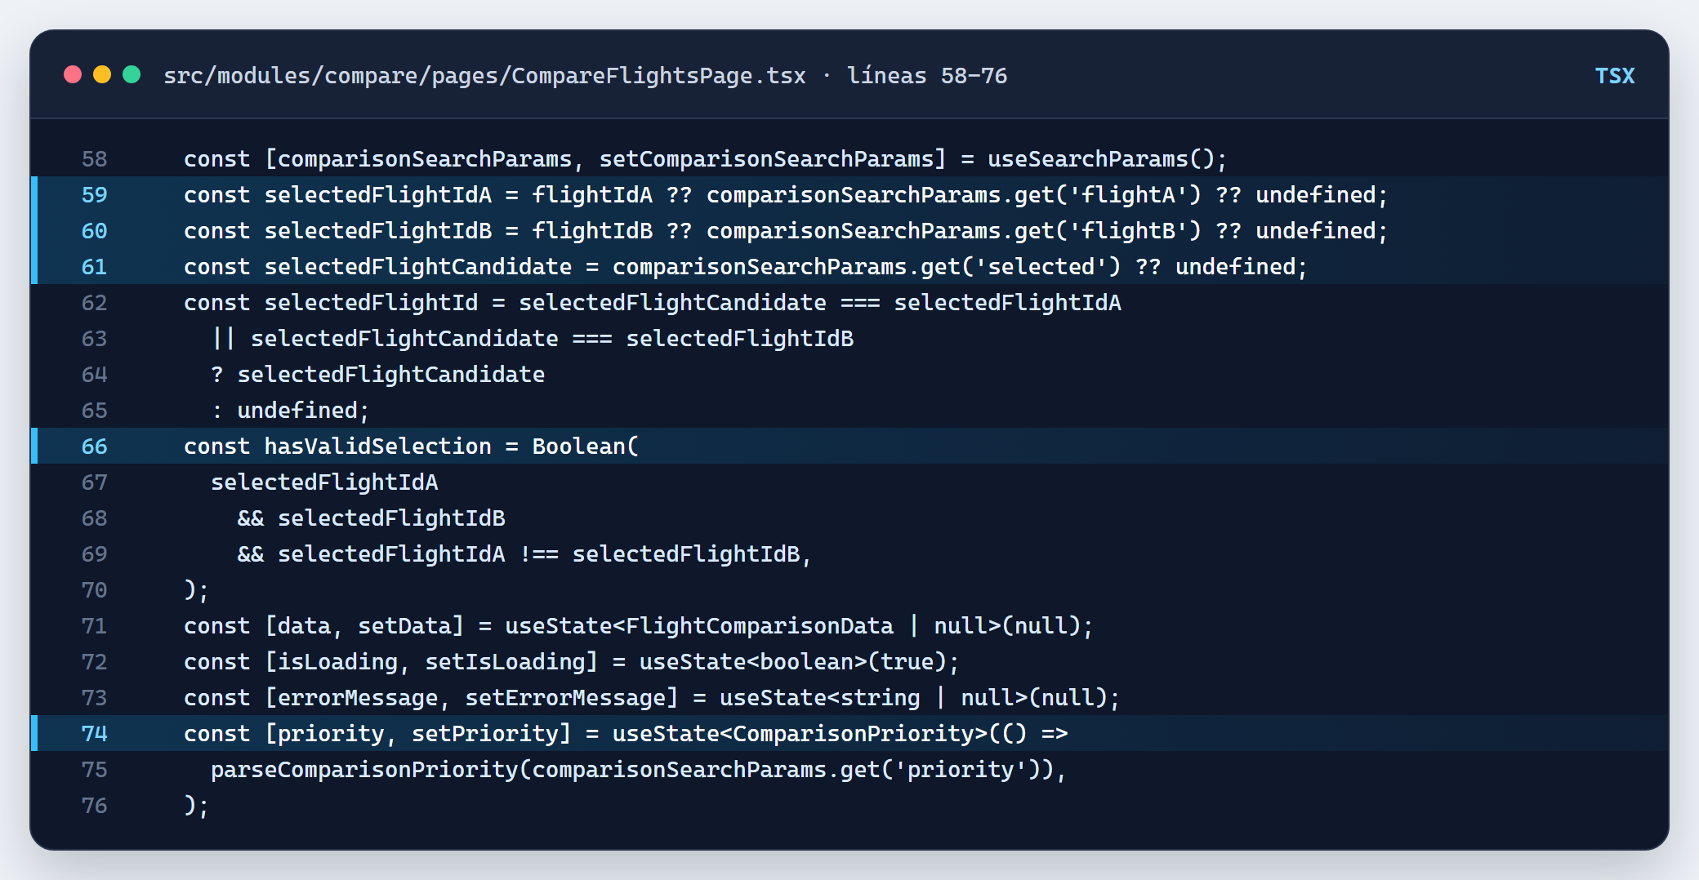
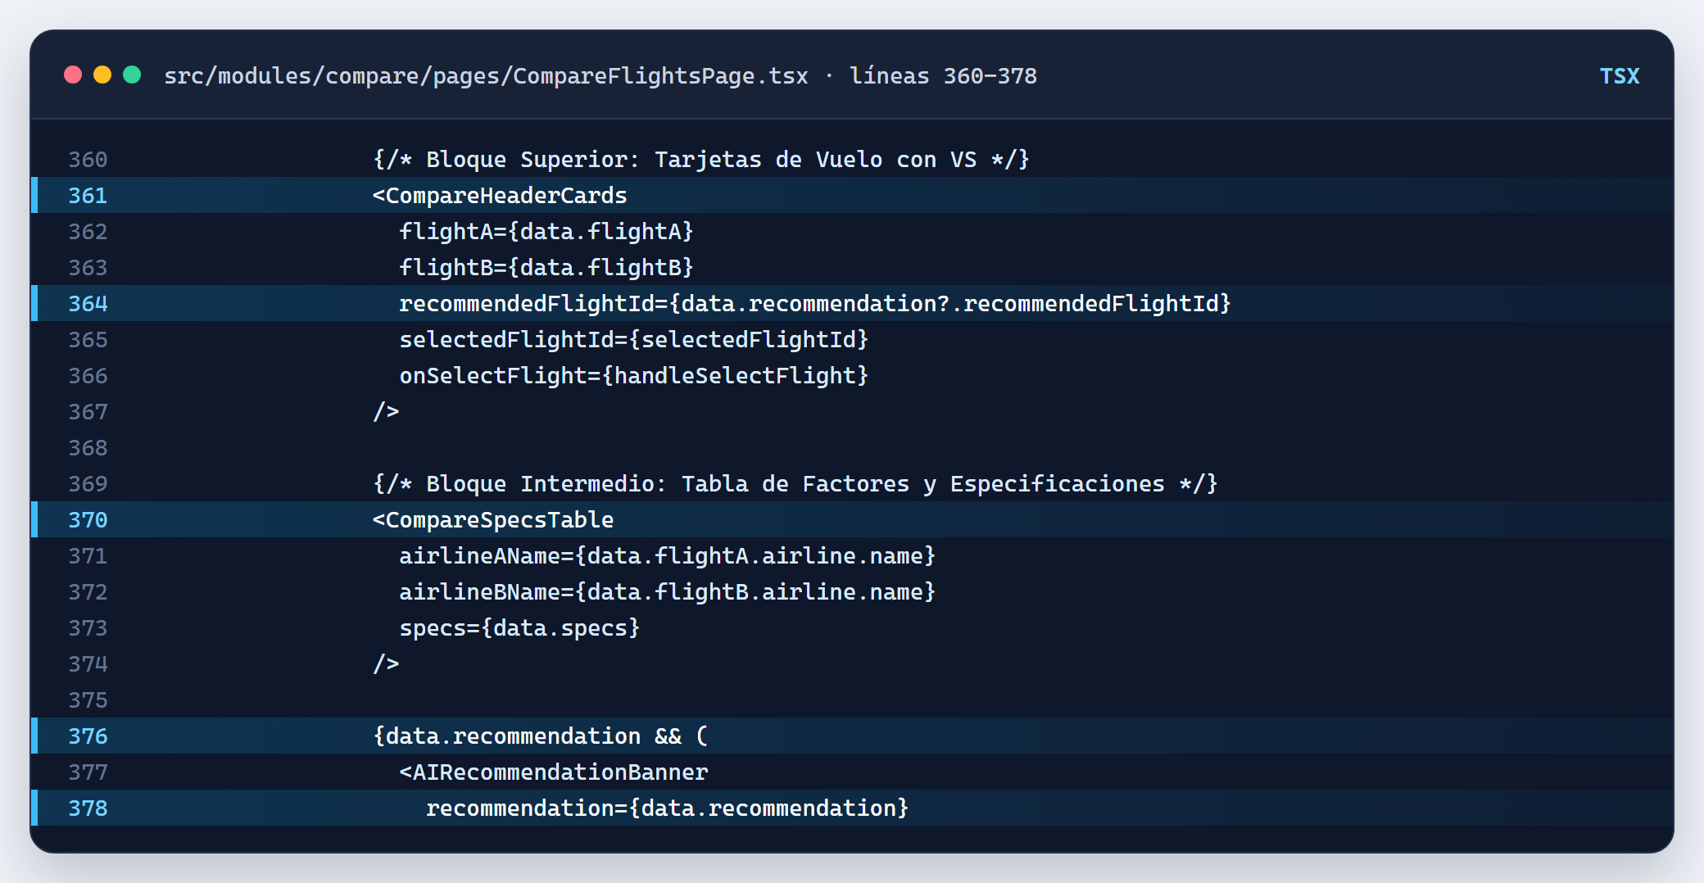
CompareFlightsPage
src/modules/compare/pages/CompareFlightsPage.tsx
01 · Estado reconstruido desde la URL
02 · Orquestación de componentes
MECÁNICA
MECÁNICA
Lee flightA, flightB, selected y priority con useSearchParams. Valida que los identificadores existan y sean distintos antes de cargar datos.
Entrega el mismo estado a las tarjetas, la tabla y el banner. Los callbacks del contenedor controlan prioridad y elección.
RESULTADO
RESULTADO
La comparación se puede compartir o recargar sin perder el contexto y sin depender de un almacén global.
Mantiene una sola fuente de verdad y sincroniza todas las vistas del comparador.
ChasquiFly · módulo compare
02
Notes:
Capturas: CompareFlightsPage.tsx líneas 58-76 y 360-378.
Fuente: código del repositorio ChasquiFly FrontEnd, commit baa333f.

Slide 3
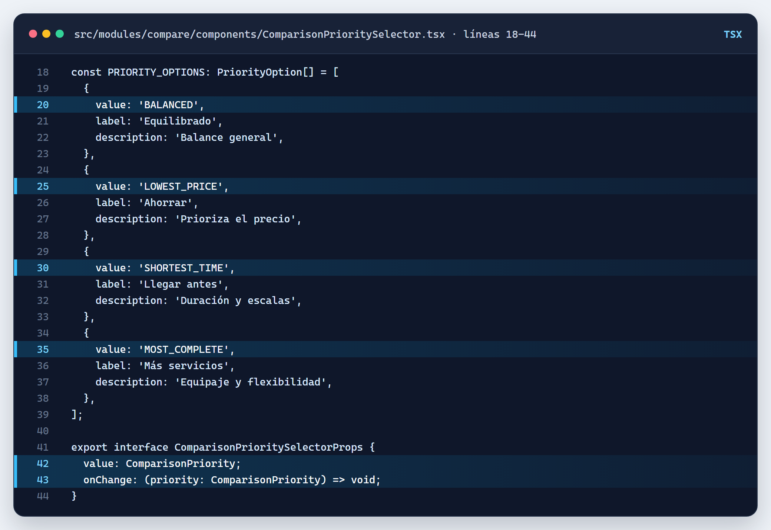
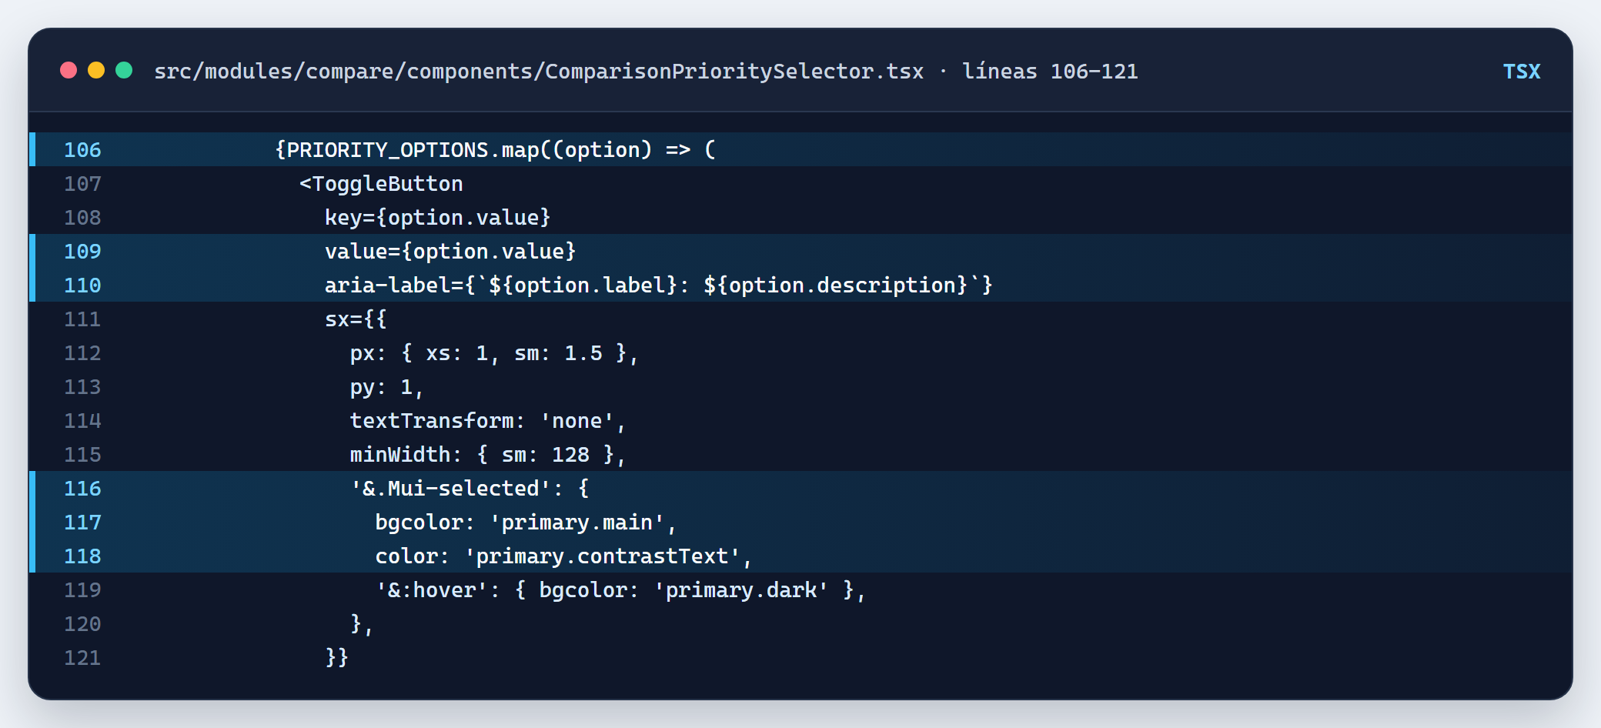
ComparisonPrioritySelector
src/modules/compare/components/ComparisonPrioritySelector.tsx
01 · Perfiles tipados
02 · Selección exclusiva y responsive
MECÁNICA
MECÁNICA
PRIORITY_OPTIONS define cuatro criterios y cada value usa el tipo ComparisonPriority. Las props reciben el valor y un callback tipado.
Mapea las opciones a ToggleButton y usa un grupo exclusive. El estado seleccionado cambia color y conserva etiquetas ARIA.
RESULTADO
RESULTADO
Evita prioridades inválidas y centraliza el texto que ve el usuario.
El usuario activa un solo perfil y la interfaz funciona en móvil y escritorio.
ChasquiFly · módulo compare
03
Notes:
Capturas: ComparisonPrioritySelector.tsx líneas 18-44 y 106-121.
Fuente: código del repositorio ChasquiFly FrontEnd, commit baa333f.

Slide 4
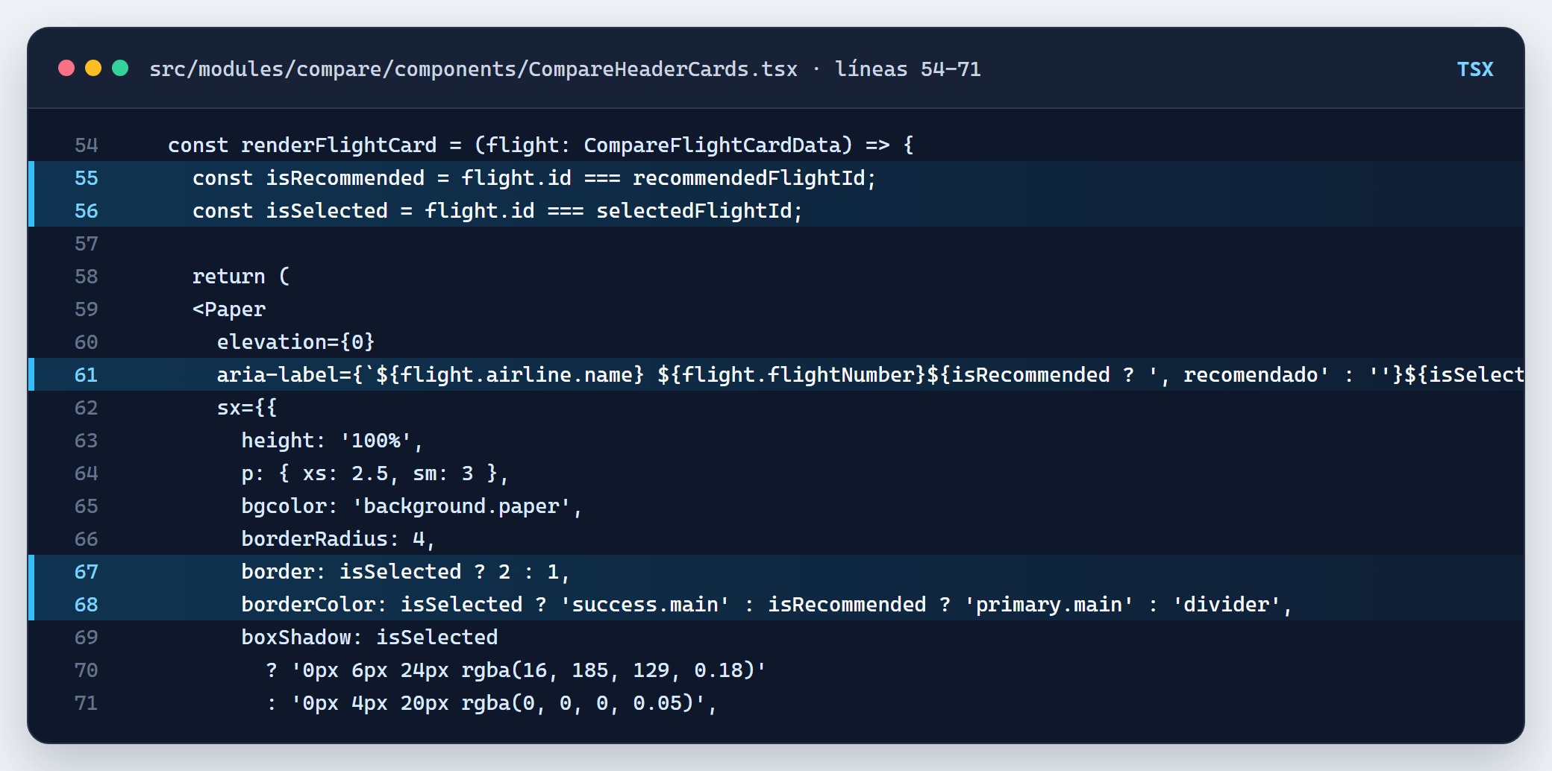
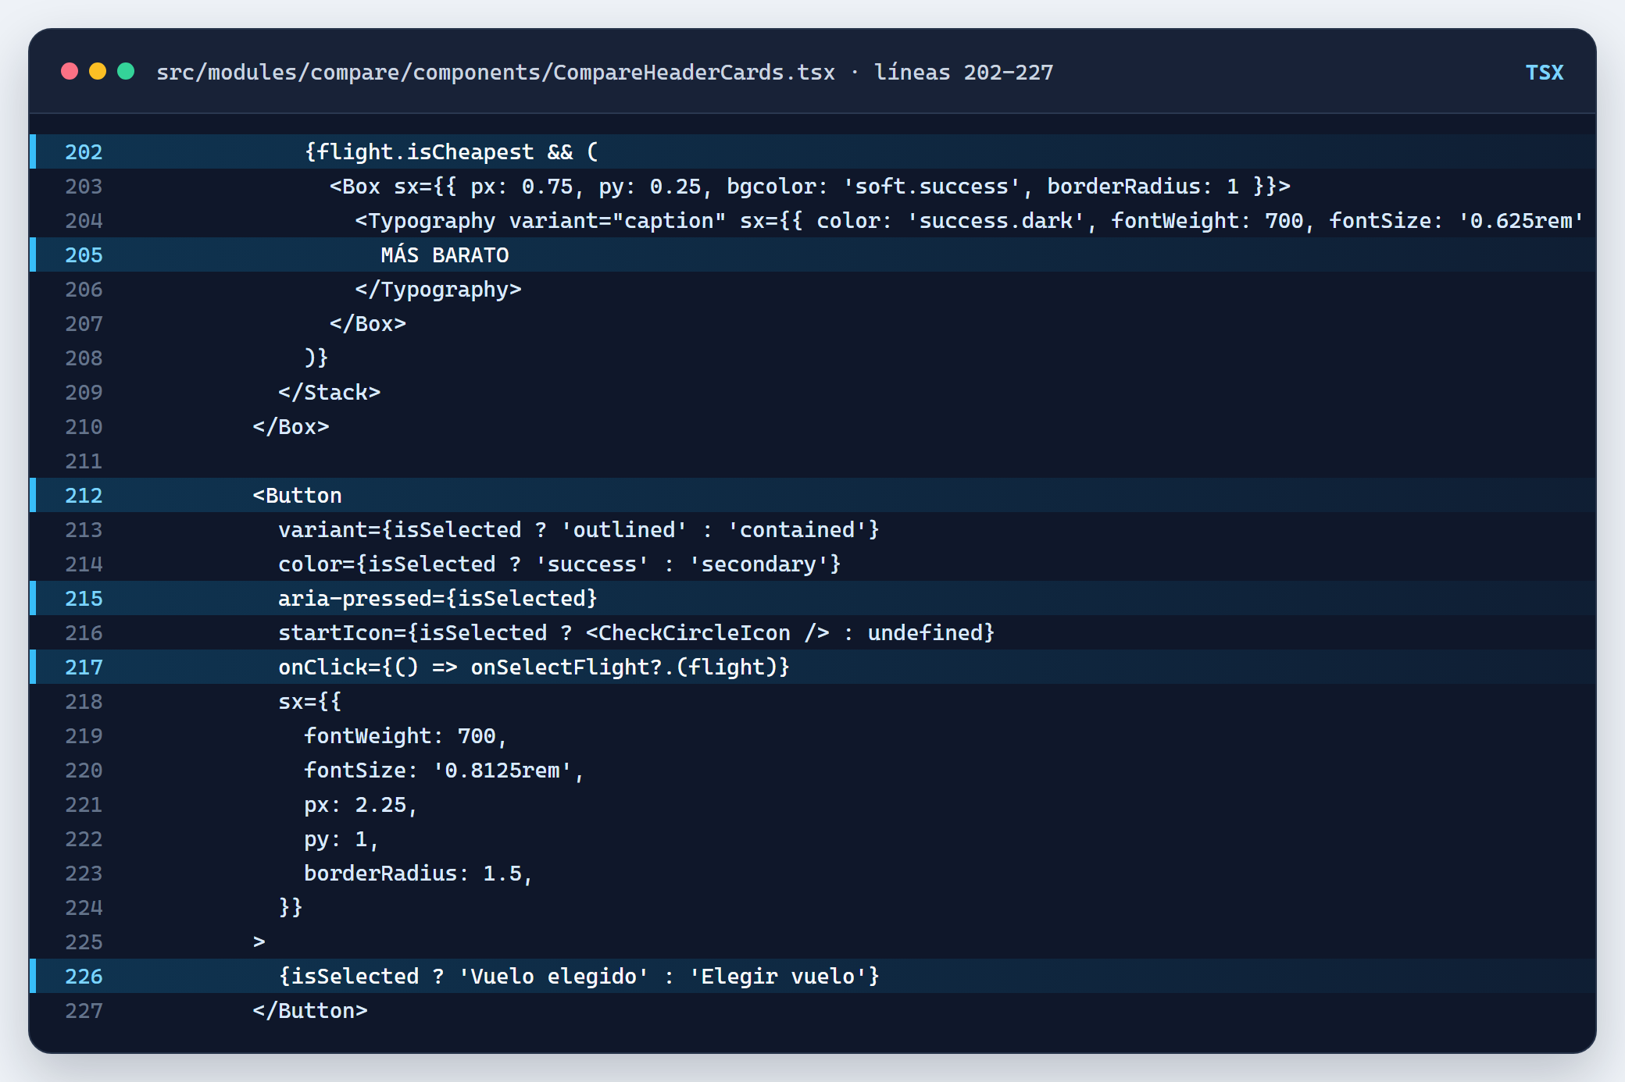
CompareHeaderCards
src/modules/compare/components/CompareHeaderCards.tsx
01 · Estado visual derivado
02 · Precio y acción de elección
MECÁNICA
MECÁNICA
Compara cada id con recommendedFlightId y selectedFlightId. Esos booleanos controlan ARIA, borde, color y sombra.
Muestra el distintivo MÁS BARATO y convierte el botón en un control con aria-pressed. El click devuelve el vuelo al contenedor.
RESULTADO
RESULTADO
La tarjeta comunica recomendación y elección tanto visualmente como a lectores de pantalla.
El usuario identifica el menor precio y confirma una alternativa sin mezclar lógica de negocio en la tarjeta.
ChasquiFly · módulo compare
04
Notes:
Capturas: CompareHeaderCards.tsx líneas 54-71 y 202-227.
Fuente: código del repositorio ChasquiFly FrontEnd, commit baa333f.

Slide 5
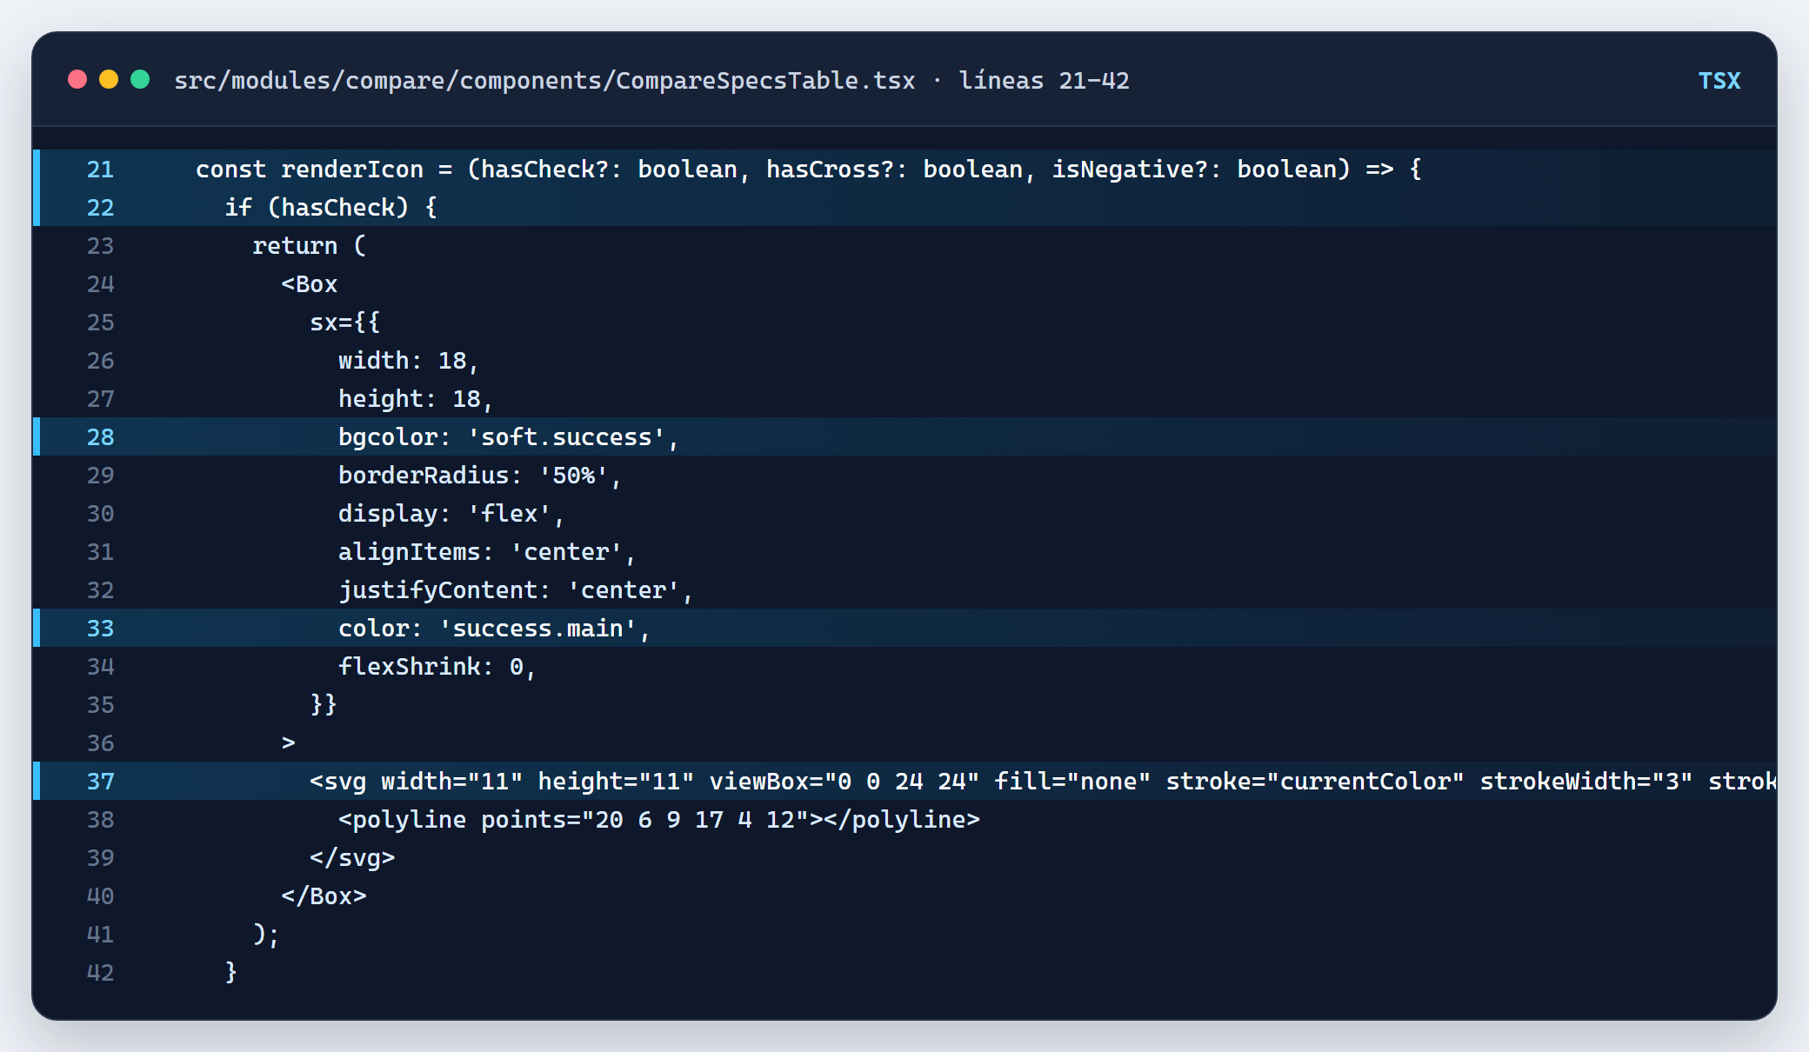
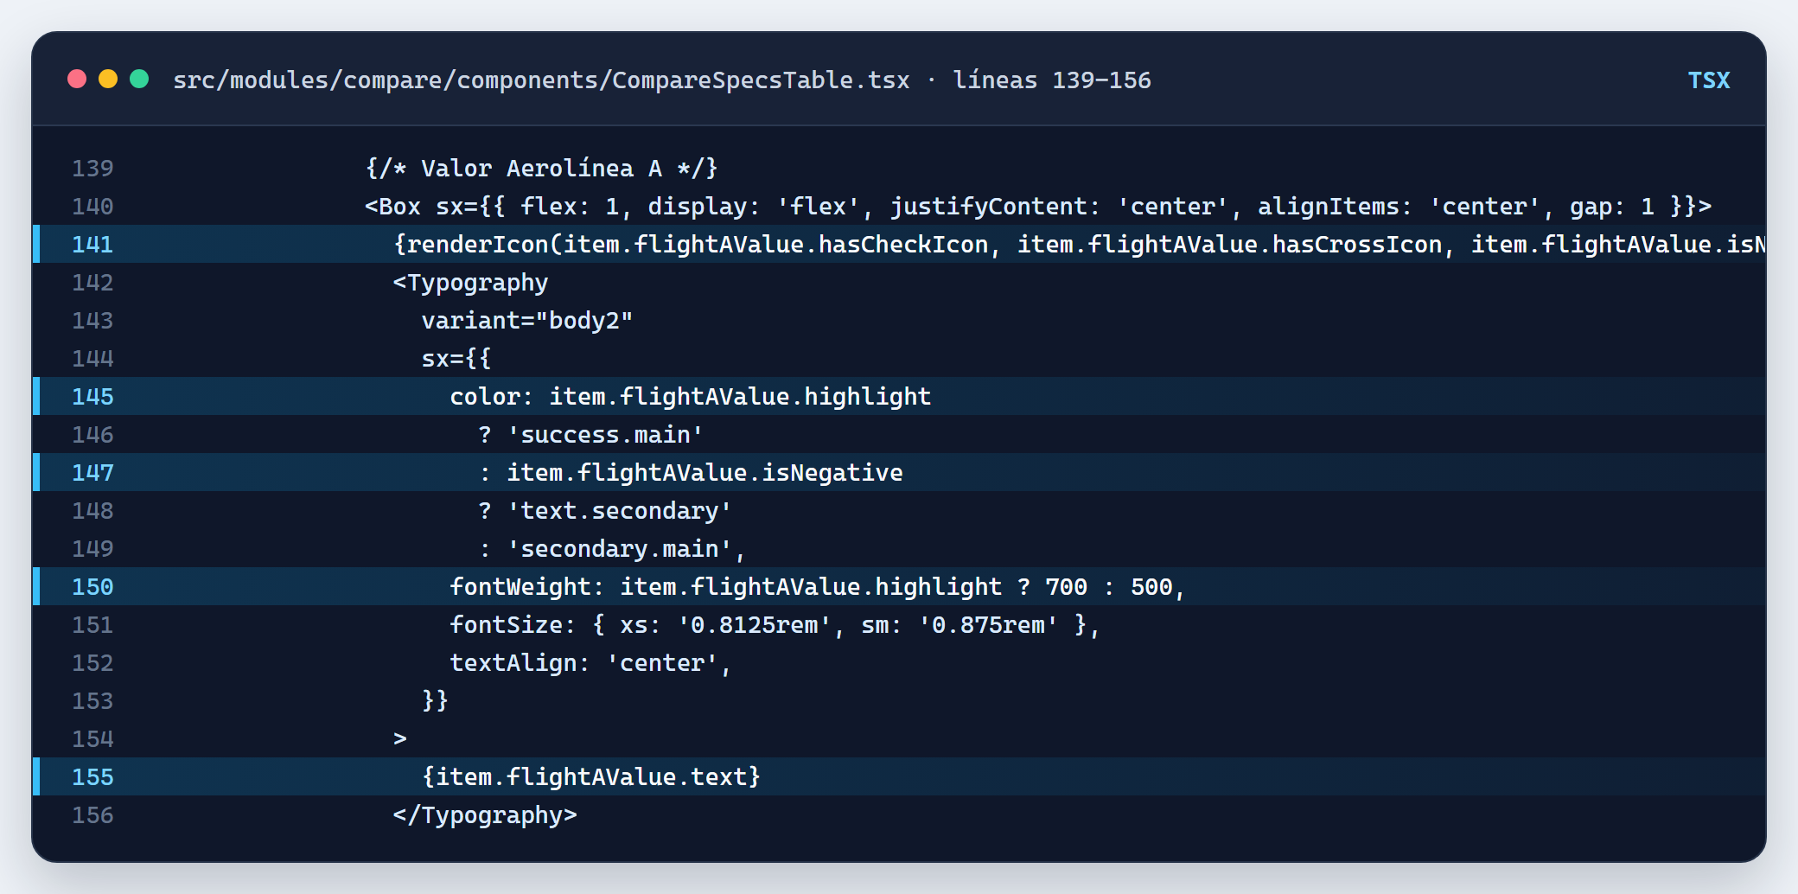
CompareSpecsTable
src/modules/compare/components/CompareSpecsTable.tsx
01 · Iconografía semántica
02 · Filas generadas desde datos
MECÁNICA
MECÁNICA
renderIcon traduce flags de dominio en iconos de éxito o ausencia. La función evita repetir SVG y estilos por cada celda.
Cada CompareSpecItem aporta texto, resaltado y estado negativo. El render ajusta color y peso sin conocer el factor concreto.
RESULTADO
RESULTADO
La tabla mantiene un lenguaje visual consistente para beneficios y restricciones.
Los diez factores se muestran con el mismo componente y admiten nuevos criterios sin duplicar estructura.
ChasquiFly · módulo compare
05
Notes:
Capturas: CompareSpecsTable.tsx líneas 21-42 y 139-156.
Fuente: código del repositorio ChasquiFly FrontEnd, commit baa333f.

Slide 6
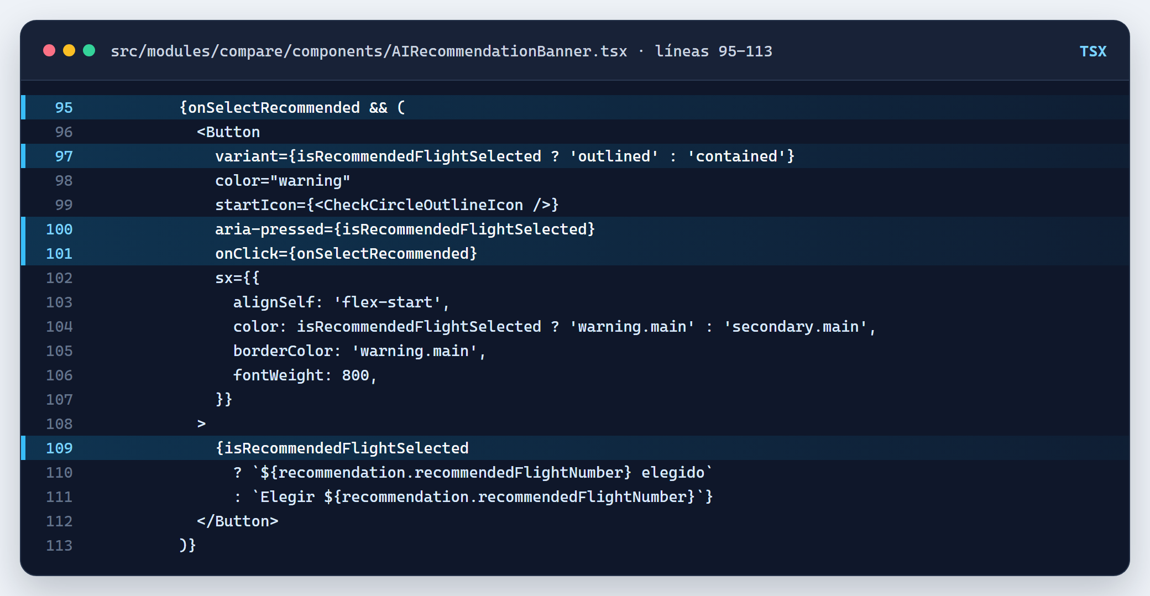
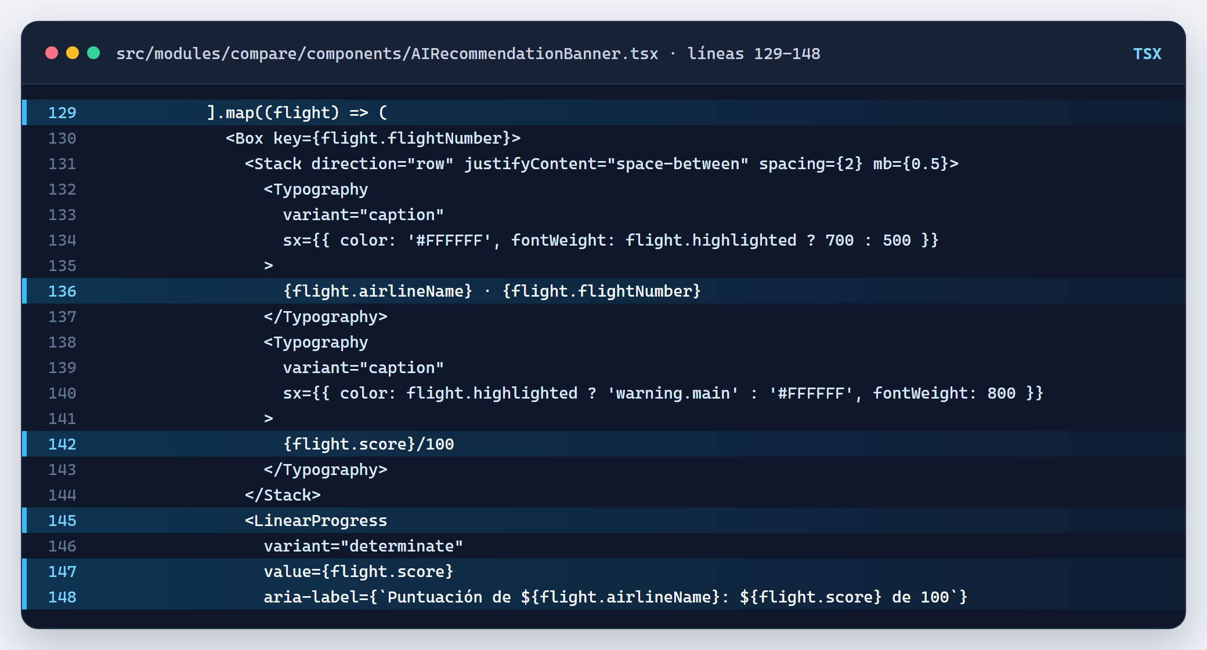
AIRecommendationBanner
src/modules/compare/components/AIRecommendationBanner.tsx
01 · Acción sobre la recomendación
02 · Puntuaciones comparables
MECÁNICA
MECÁNICA
El botón cambia variante y texto según isRecommendedFlightSelected. onSelectRecommended delega la decisión a la página.
Recorre vuelo recomendado y alternativa, muestra score/100 y alimenta LinearProgress con el mismo valor.
RESULTADO
RESULTADO
Permite elegir la sugerencia directamente y confirma el estado sin ejecutar una reserva.
Convierte el cálculo del servicio en evidencia visual que explica la diferencia entre ambas opciones.
ChasquiFly · módulo compare
06
Notes:
Capturas: AIRecommendationBanner.tsx líneas 95-113 y 129-148.
Fuente: código del repositorio ChasquiFly FrontEnd, commit baa333f.

Slide 7
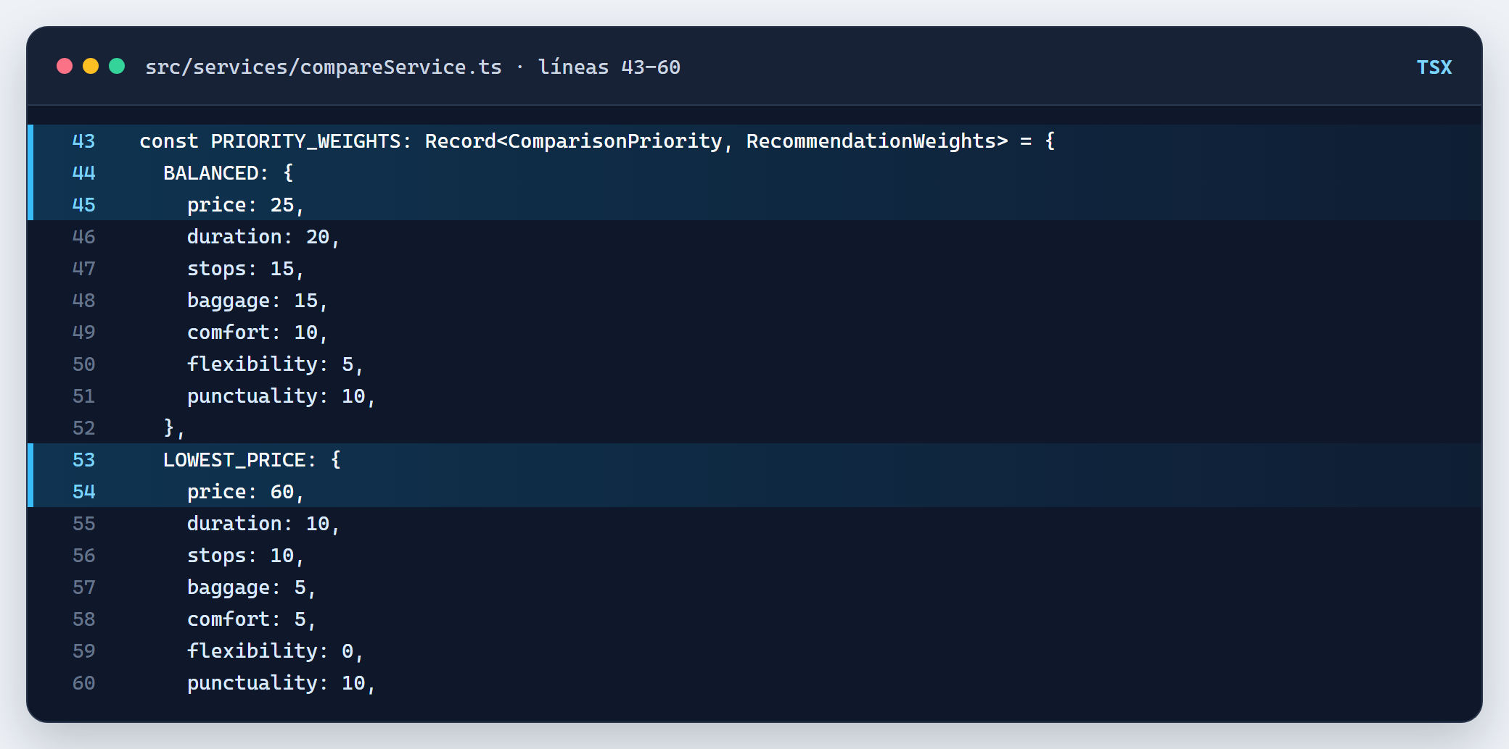
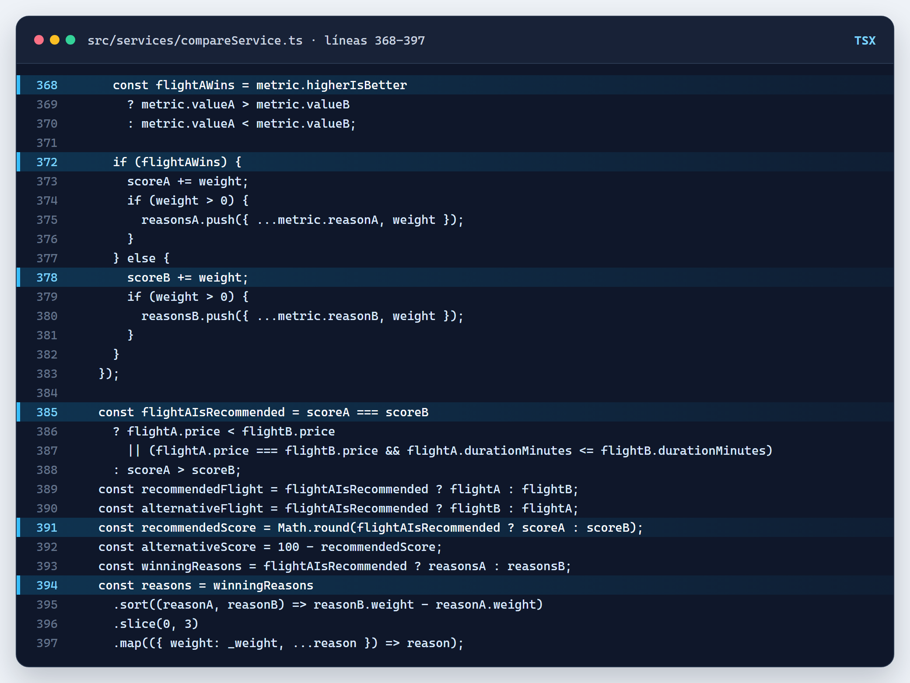
compareService
src/services/compareService.ts
01 · Pesos por prioridad
02 · Cálculo determinista del ganador
MECÁNICA
MECÁNICA
PRIORITY_WEIGHTS asigna porcentajes a precio, duración, escalas, equipaje, comodidad, flexibilidad y puntualidad.
Compara cada métrica según higherIsBetter, acumula pesos, divide empates y ordena las razones con mayor impacto.
RESULTADO
RESULTADO
La misma pareja de vuelos puede producir otra recomendación cuando cambia la prioridad del usuario.
Entrega un ganador reproducible, puntuaciones complementarias sobre 100 y motivos verificables.
ChasquiFly · módulo compare
07
Notes:
Capturas: compareService.ts líneas 43-60 y 368-397. El servicio también valida ruta, fecha, moneda y cabina antes de construir la comparación.
Fuente: código del repositorio ChasquiFly FrontEnd, commit baa333f.

